Slide 1
Познавательно-исследовательский
«Мир зеркал»
МБДОУ «Детский сад № 13 «Сказка»
Выполнила воспитатель:
Прутяну С.А.
Г. Аксай 6.08.25г

Slide 2
Паспорт проекта:
Адресация проекта: дети старшего дошкольного возраста.
Участники проекта: дети старшей группы.
Возраст детей: 5 лет.
Особенности проекта: познавательно - исследовательский, краткосрочный.
Цели проекта: развивать интерес детей к предметам окружающего мира, любознательность, мышление.
Задачи проекта:
1. Работать над формированием у детей знаний и понятий об окружающем мире через изучение информации об удивительном мире зеркал:
2. Узнать об истории возникновения зеркала.
3.В ходе практических опытов определить свойства зеркала.
4.Выяснить, где применяются зеркала в современном мире.
5. Правила обращения с зеркалами.

Slide 3
План работы:
Изучения истории возникновения зеркал, прочитав познавательную литературу и воспользовавшись интернетом.
Провести опыты и эксперименты с зеркалами.
Выяснить, где еще применяются зеркала
Как только выбрали тему проекта, разу появилось много вопросов.
Что было бы, если бы зеркала не было? Как тогда мы узнали бы, как выглядим? А ведь зеркала есть везде: и дома, и в школе, и в магазинах, больницах. Такой простой, обычный предмет, но без него не обходится ни один дом, ни один человек. Откуда взялись зеркала? Кто их придумал, и как давно это произошло? Как раньше люди обходились без зеркал? Для чего еще нужны зеркала, где их применяют, и какие свойства есть у зеркала?

Slide 4
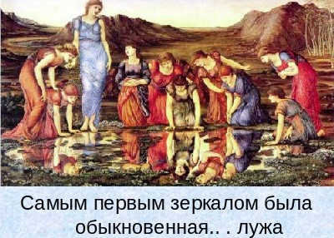
История зеркала

Slide 5
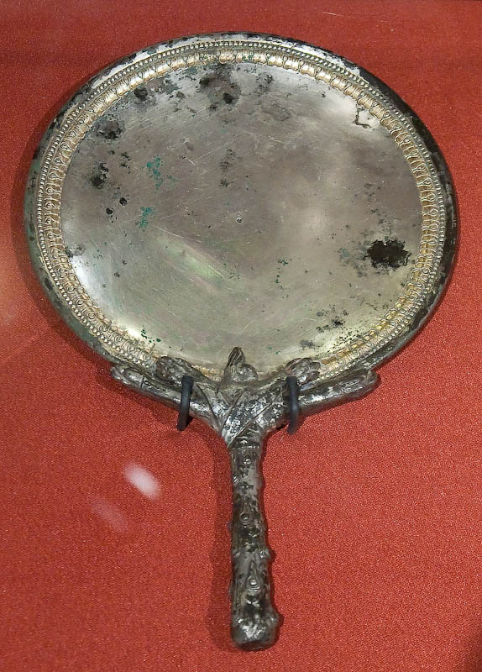
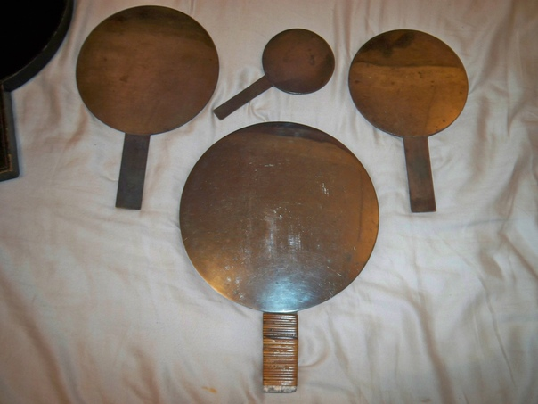
Но лужу нельзя было носить с собой, поэтому человек задумался, как же сделать переносное зеркало? Чего он только не пробовал - полировал камни, монеты, золотые и серебряные пластины.

Slide 6
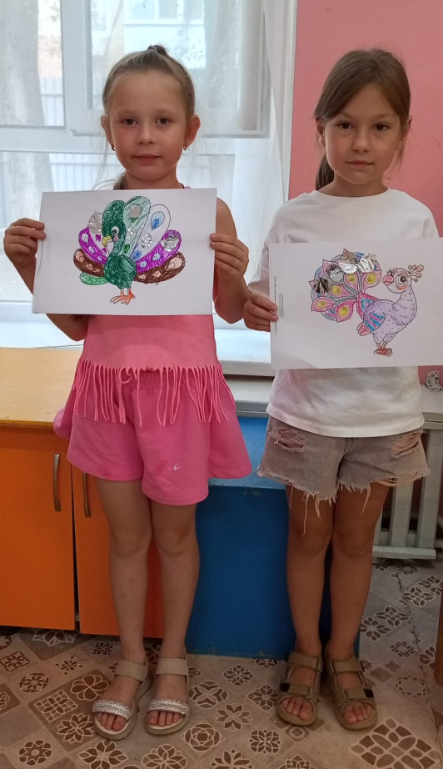
Мы опробовали различные способы тоже. Смотрелись в предметы, напоминающие зеркало. Отражение было искаженным и расплывчатым.

Slide 7
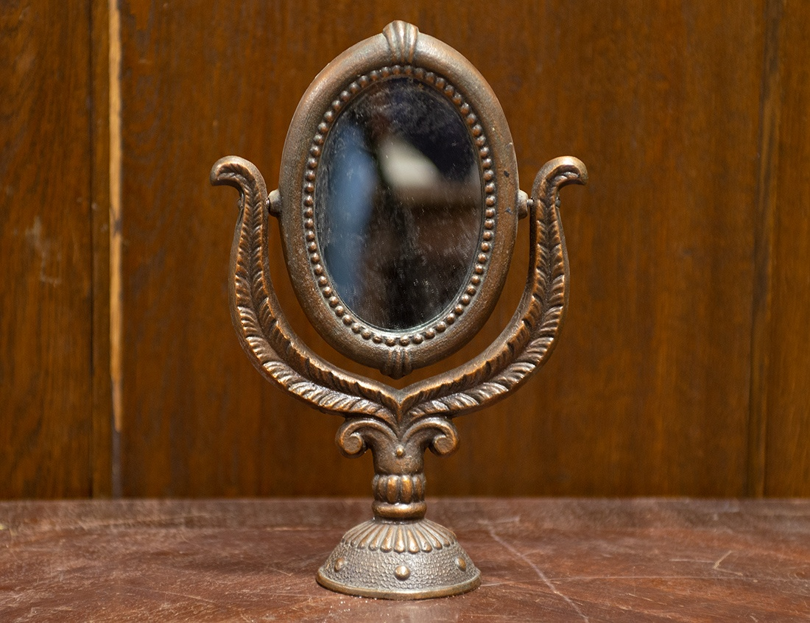
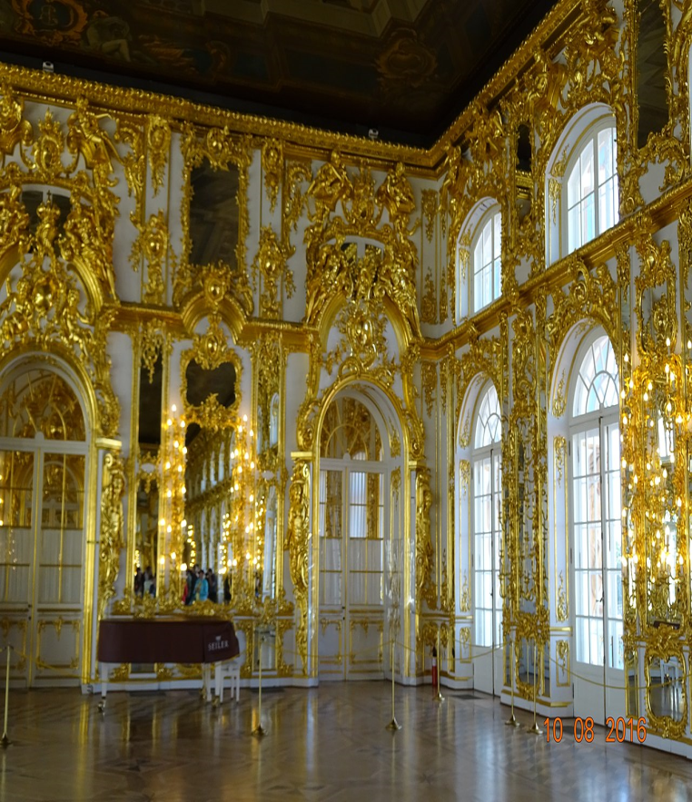
Секрет изготовления настоящего зеркала очень долго хранился в тайне. В России зеркальные стекла появились при Петре I и делали их такой громадной величины, что это вызывало удивление во многих странах.

Slide 8
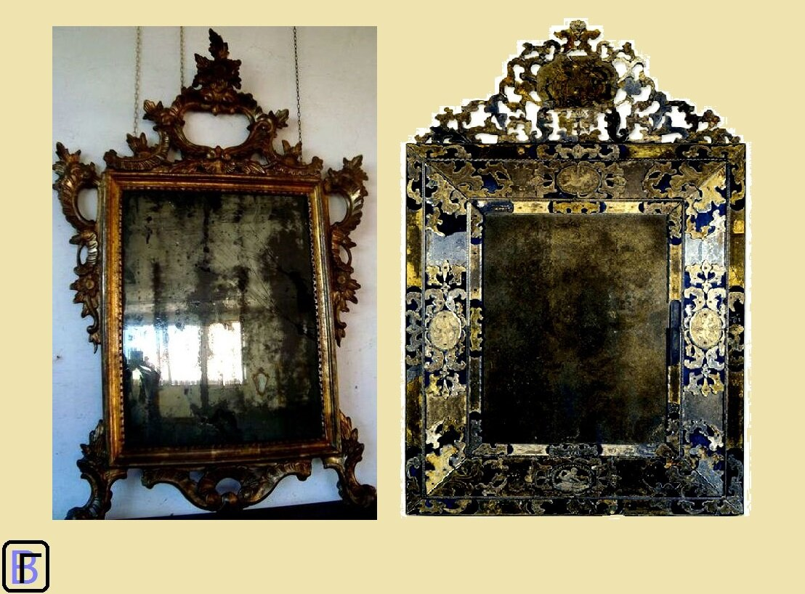
В Венеции мастера стали создавать свои зеркала. В отражающие составы они добавляли золото и бронзу, поэтому все предметы в зеркале выглядели красивее, чем в действительности. Стоимость такого венецианского зеркала равнялось стоимости небольшого морского судна, поэтому обладателями зеркал могли стать только очень богатые люди.

Slide 9
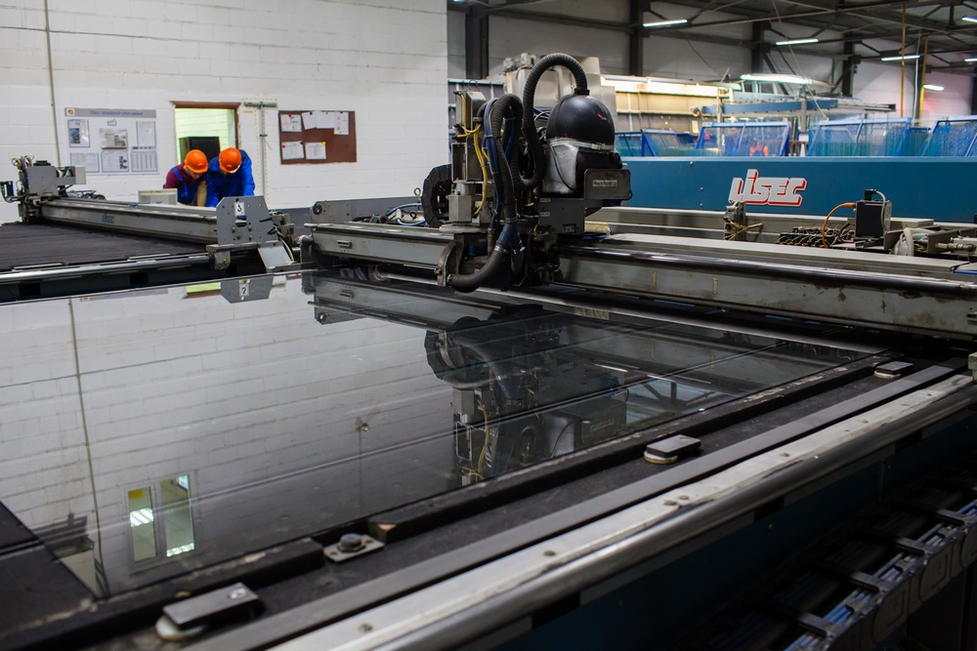
А так делают зеркала сегодня.
Сначала варят стекло в специальной печи;
Затем выравнивают стекло катком, охлаждают;
После чего покрывают заднюю сторону специальной амальгамой

Slide 10
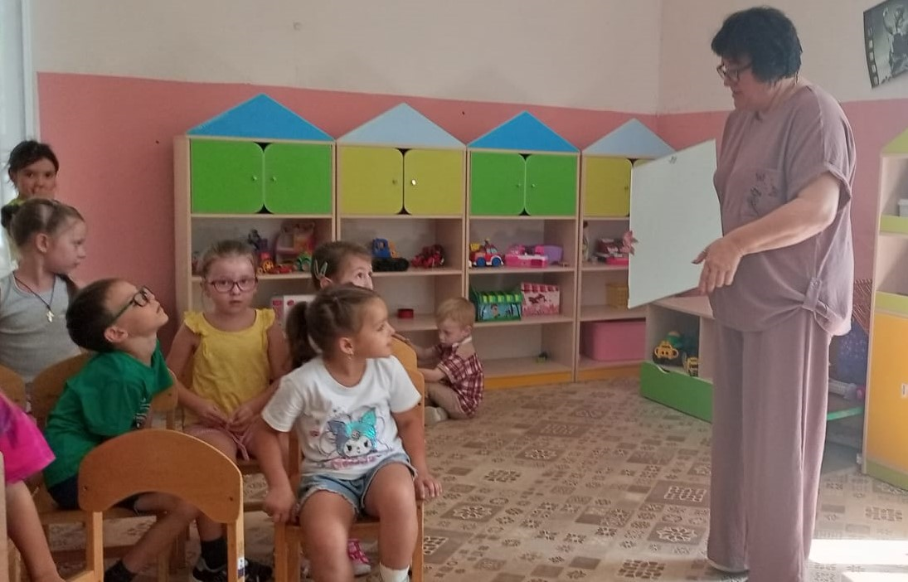
Знакомство с «Зеркалом».

Slide 11
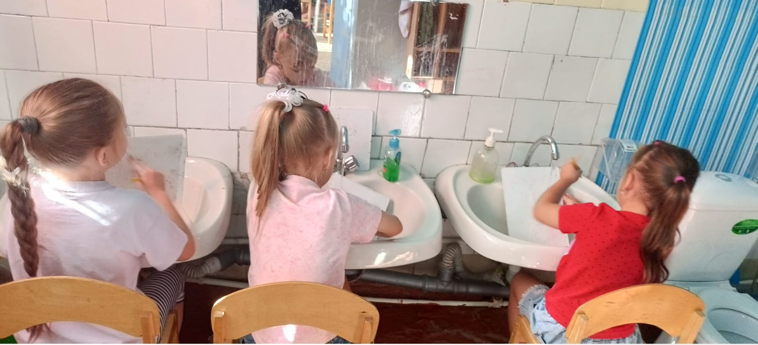
2. Опыты и эксперименты с зеркалами.
2.1 Как мы отражаемся в зеркале?
Вывод: зеркало отражает все то, что находится перед ним. Но только не совсем точно, а меняя право налево и наоборот. Можно сказать, что зеркальный мир является противоположным нашему миру. И любой человек, смотрящий в зеркало, видит не себя, как это ему кажется на первый взгляд, а свою противоположность. Вывод: зеркало имеет свойство многократно отражать предметы.

Slide 12
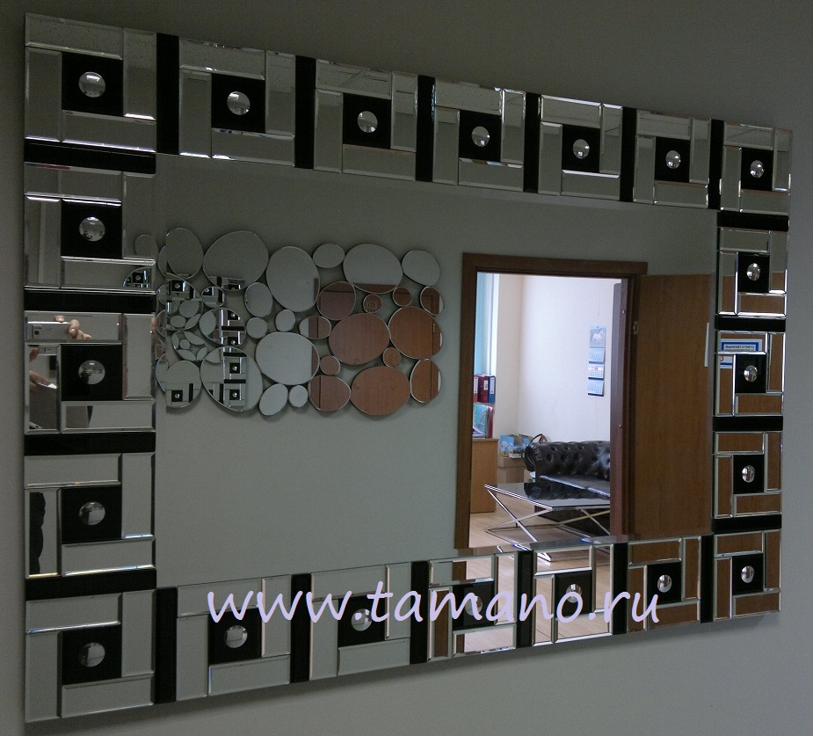
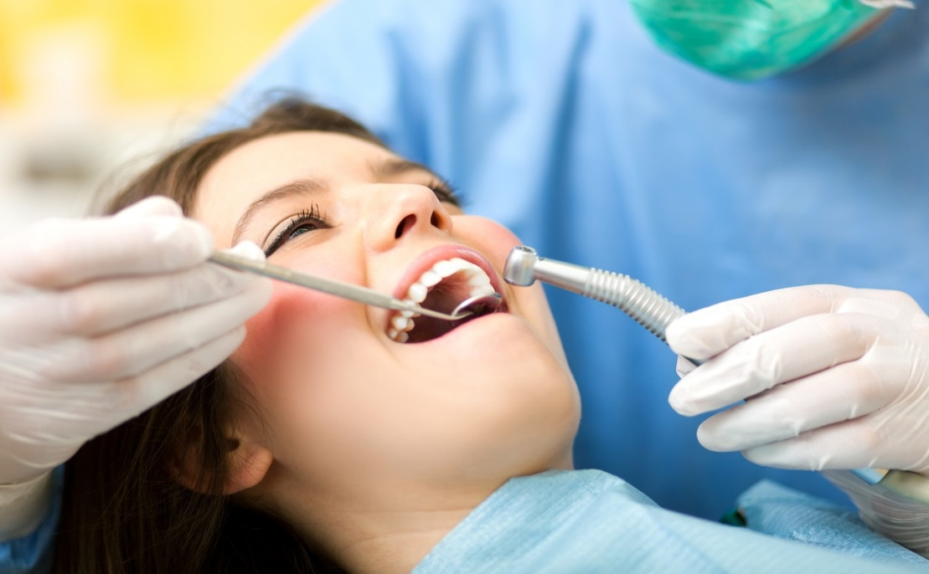
Для многих это обязательный элемент украшения интерьера.
В медицине стоматолог и лорврач используют инструменты с зеркалами для обследования труднодоступных участков полости рта и уха.

Slide 13
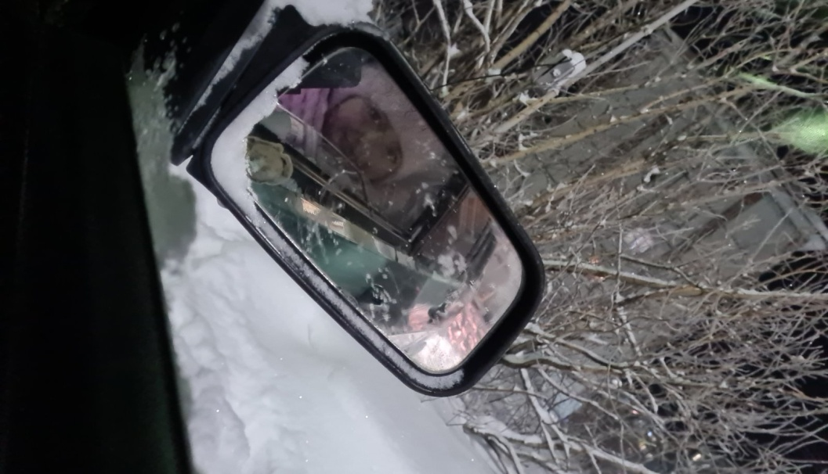
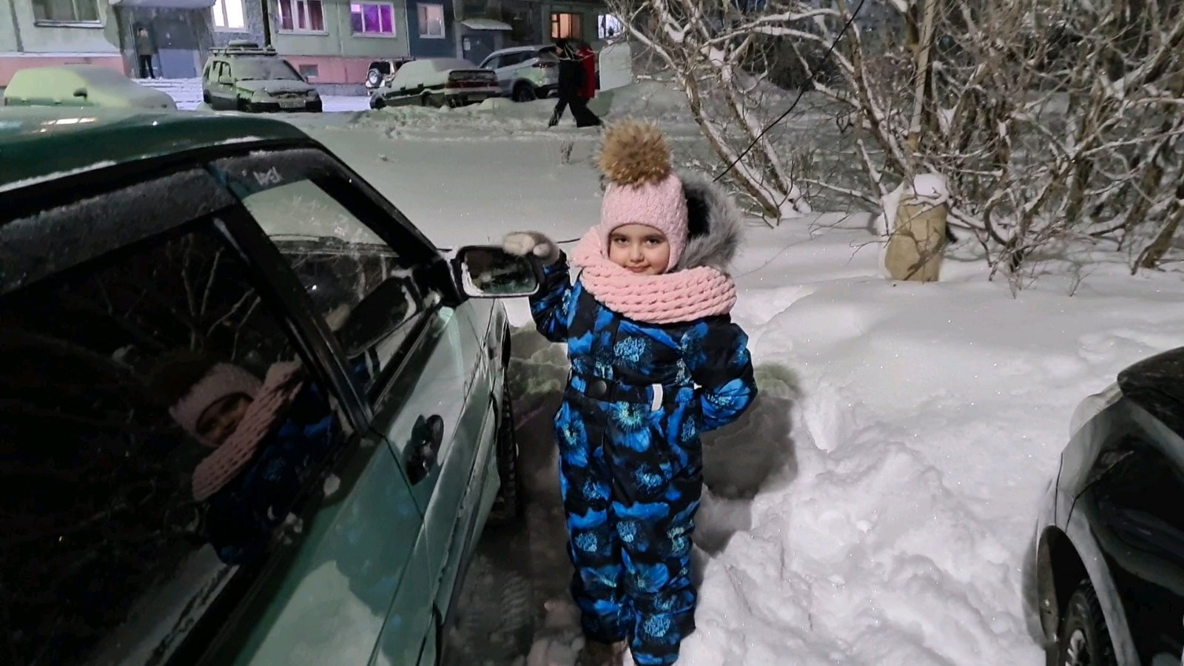
Водители, мотоциклисты, автомобилисты на дорогах без зеркала не обходятся, так как отсутствие зеркала может привести к аварии.

Slide 14
Вывод:
Нам стало понятно, что жизнь современного
человека невозможно представить без зеркала.
Свойства зеркала очень разнообразны. И поэтому
использование зеркал не знает предела!

Slide 15


